Slide 1
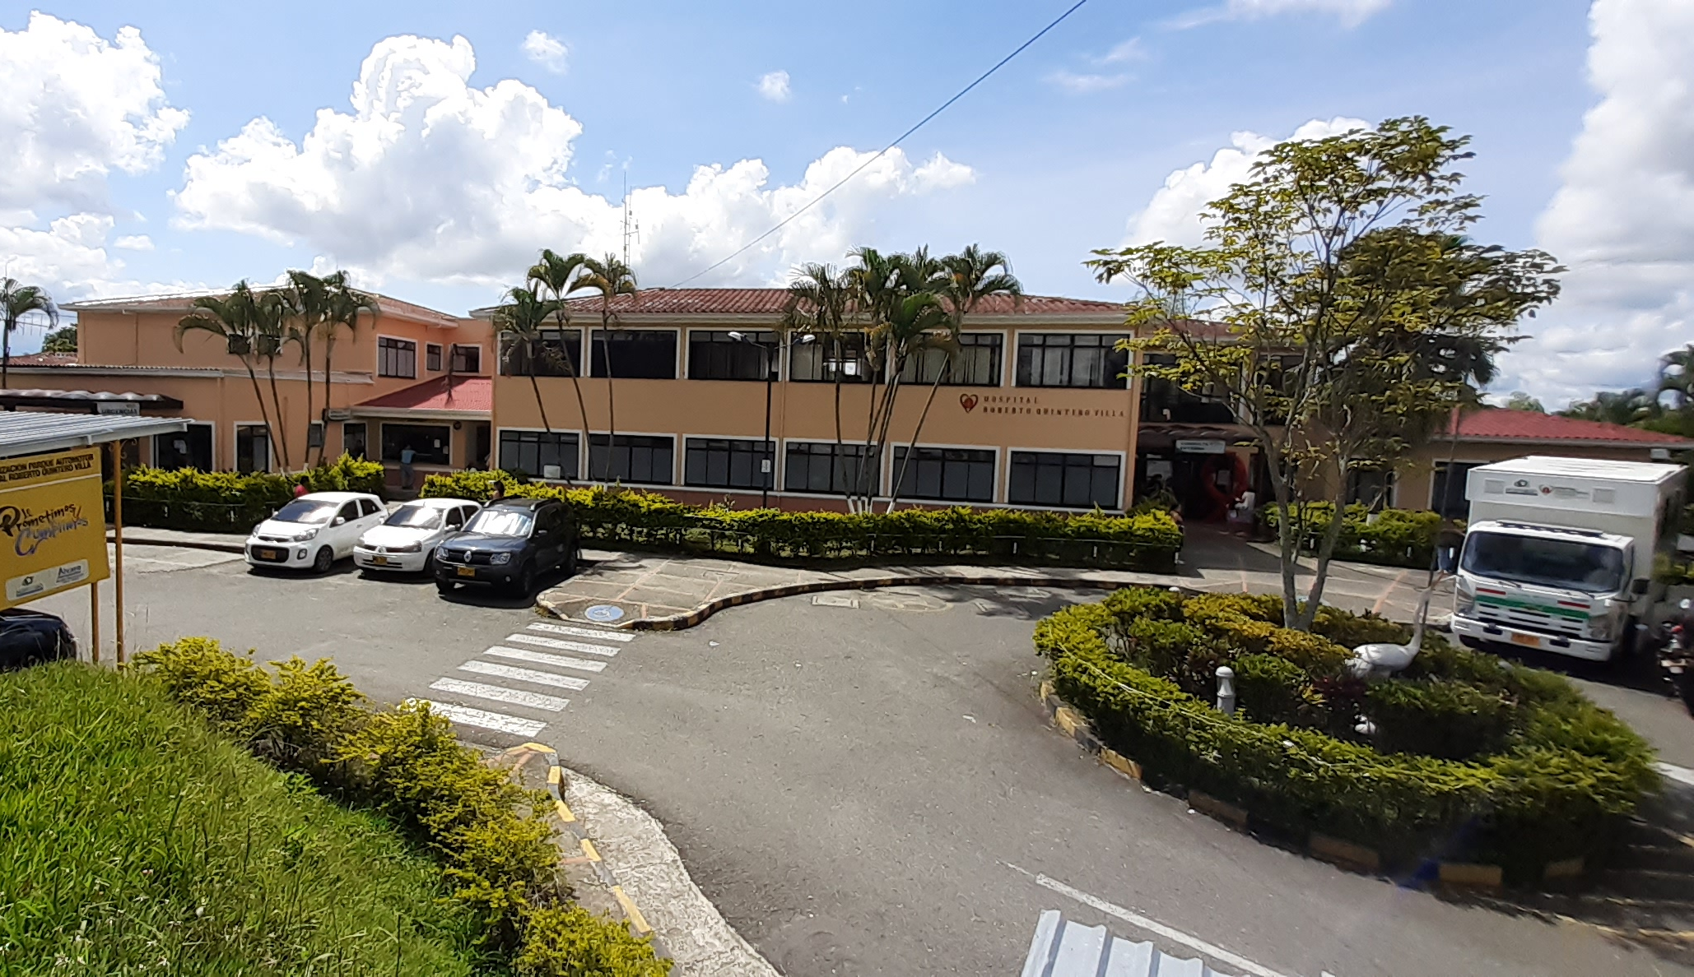
LEIDY DIANA HERRERA MORA
Gerente

Slide 2
INFORME GENERAL GESTIÓN
VIGENCIA 2022

Slide 4
PLAN DE DESARROLLO
PLAN DE GESTIÓN GERENCIAL
AUDITORIA DE LA CONTRALORÍA DPTAL

Slide 5
PLAN DE DESARROLLO
2020 - 2024
LÍNEAS ESTRATÉGICAS
Gestión estratégica del Talento Humano
Modelo de atención integral en salud
Gestión de la Calidad
Eficiencia operacional
Gestión administrativa transparente

Slide 6
PLAN DE DESARROLLO
2020 - 2024
VIGENCIA | % CUMPLIMIENTO
2017 | 90%
2018 | 90%
2019 | 83,3%
2020 | 81,82%
2021 | 85%
2022 | REPORTE EN FEBRERO

Slide 7
PLAN DE GESTION GERENCIAL
RESOLUCION 710 DE 2012 Y 408 DE 2018
INDICADORES DE DIRECCION Y GERENCIA
AUTOEVALUACION ACREDITACION EN SALUD
AUDITORIA PARA EL MEJORAMIENTO DE LA CALIDAD
PLAN DE DESARROLLO INSTITUCIONAL

Slide 8
PLAN DE GESTIÓN GERENCIAL
RESOLUCIÓN 710 DE 2012
Y 408 DE 2018
INDICADORES FINANCIEROS Y ADMINISTRATIVOS
RIESGO FISCAL Y FINANCIERO
EVOLUCION DEL GASTO POR UVR
COMPRAS DE MEDICAMENTOS Y DISPOSITIVOS MD
DEUDA DE PERSONAL SUPERIORES A 30 DIAS
UTILIZACION DE RIPS
EQUILIBRIO PRESUPUESTAL CON RECAUDO
OPORTUNIDAD REPORTE DE INFORMES A SUPERSALUD
OPORTUNIDAD REPORTE DE INFORMES AL MPS

Slide 9
PLAN DE GESTIÓN GERENCIAL RESOLUCIÓN 710 DE 2012
Y 408 DE 2018
INDICADORES ASISTENCIALES
CAPTACION DE GESTANTES
CASOS DE SIFILIS CONGENITA
ADHERENCIA A LA GUIA DE HTA
ADHERENCIA A LA GUIA DE CYD
REINGRESO DE PACIENTES POR URGENCIAS
OPORTUNIDAD EN CONSULTA DE MEDICINA GENERAL

Slide 10
EVALUACIÓN DEL PLAN DE GESTIÓN GERENCIAL
VIGENCIA | CALIFICACION
2017 | 4.09/5
2018 | 4.03/5
2019 | 3,85/5
2020 | 3,6/5
2021 | 3,52/5
2022 | Pendiente: Junta Directiva marzo de 2023

Slide 11
ÁREA ADMINISTRATIVA Y FINANCIERA
Esta foto de Autor desconocido está bajo licencia CC BY-SA-NC

Slide 12
FACTURACION

Slide 13
NUMERO DE USUARIOS
EPS SUBSIDIADO | USUARIOS
 | 2020 | 2021 | 2022
MEDIMAS | 2.035 | 1.830 | 0
NUEVA EPS | 22.223 | 21.116 | 23.100
SALUD TOTAL | 0 | 0 | 609
EPS SURA | 0 | 0 | 2

Slide 14
UPC CONTRATADA - CÁPITA
EPS SUBSIDIADO CAPITACION | UPC
 | 2020 | 2021 | 2022
MEDIMAS | $19,334 | $19,941 | $20,938
NUEVA EPS | $18,584 | $19,327 | $20,550

Slide 15
FACTURACION MUESTRAS COVID
INFORME FACTURACION VACUNACION COVID GESTION:
Procesos | Suma de Numero Dosis | Suma de Valor Dosis
FACTURACION LEGALIZACION GIRO PREVIO | 5022 | 69,695,373.00
FACTURACION SIN GIRO PREVIO | 689 | 8,019,718.00
GIRO PREVIO | 15569 | 83,919,865.00
GIRO PREVIO DOSIS APLICADAS | 31794 | 229,552,680.00
Total, general | 53.074 | $391,187,636.00
PROCESOS DISCRIMINADOS POR CUENTA DE COBRO Y FACTURA ELECTRONICA GESTION:
PROCESO | Suma de Numero Dosis | Suma de Valor Dosis
1. FACTURACION | 5.711 | 77,715,091.00
2. GIRO PREVIO | 47.363 | 313,472,545.00
Total, general | 53.074 | 391,187,636.00
VALOR PAGADO:
Procesos | Suma de Numero Dosis | Suma de Valor Dosis
 | 40290 | 265450623
Total, general | 40.290 | $265,450,623.00
PENDIENTE DE PAGO:
Procesos | Suma de Numero Dosis | Suma de Valor Dosis
 | 12.784 | 125737013
Total, general | 12.784 | $125,737,013.00

Slide 16
PRESUPUESTO INICIAL
PRESUPUESTO 2022
PRESUPUESTO INICIAL | ADICIÓN | REDUCCIÓN | PRESUPUESTO DEFINITIVO
$ 7,261,061,910 | $ 550,276,063 | $0 | $ 7,811,337,973
ADICIÓN
DISPONIBILIDAD INICIAL | $ 39,770,286
PIC DPTO Y MUNICIPIO | $ 302,179,370
SUBSIDIO A LA OFERTA | $ 208,326,407

Slide 17
COMPORTAMIENTO VIGENCIA
PRESUPUESTO DEFINITIVO
$ 7,811,337,973
31 DE DICIEMBRE | INGRESOS | % | GASTOS | %
 | $7,514,503,501 | 96.1% | $7,513,110,195 | 96.1%

Slide 18
OBLIGACIONES ACUMULADAS 31 DICIEMBRE
CODIGO | NOMBRE | PRESPUESTO DEFINITIVO | OBLIGACIONES
2 | GASTOS | 7,811,337,973 | 7,513,110,195
2.1 | FUNCIONAMIENTO | 6,597,912,126 | 6,405,814,086
2.1.1 | GASTOS DE PERSONAL | 1,398,015,030 | 1,333,517,939
2.1.2 | ADQUISICION DE BIENES Y SERVICIOS | 5,098,063,368 | 4,970,719,093
2.1.2.02 | ADQUISICIONES DIFERENTES DE ACTIVOS | 5,098,063,368 | 4,970,719,093
2.1.2.02.01 | MATERIALES Y SUMINISTROS | 270,200,000 | 256,589,839
2.1.2.02.02 | ADQUISICION DE SERVICIOS | 4,569,611,353 | 4,455,877,238
2.1.2.02.02.006 | Servicios Públicos | 131,566,240 | 131,543,270
2.1.2.02.02.008.1 | Adquisiciones de servicios | 281,064,874 | 268,109,523
2.1.2.02.02.008.2 | Servicios de mantenimiento, reparación e instalación | 444,985,664 | 423,121,005
2.1.2.02.02.008.3 | Sindicato | 12,572,818 | 11,472,116
2.1.2.02.02.009 | Servicios para la comunidad, sociales y personales | 3,699,421,758 | 3,621,631,324
2.1.2.02.03 | CUENTAS POR PAGAR DE VIGENCIAS ANTERIORES | 258,252,015 | 258,252,015
2.1.3 | TRANSFERENCIAS CORRIENTES | 91,907,833 | 91,652,047
2.1.8 | GASTOS POR TRIBUTOS, TASAS, CONTRIBUCIONES, MULTAS, SANCIONES E INTERESES DE MORA | 9,925,895 | 9,925,895
2.4 | GASTOS DE OPERACION COMERCIAL | 1,213,425,847 | 1,107,296,109
2.4.5.01 | MATERIALES Y SUMINISTROS | 1,198,756,407 | 1,092,626,669
2.4.5.02 | CUENTAS POR PAGAR DE VIGENCIAS ANTERIORES | 14,669,440 | 14,669,440

Slide 19
VARIACIÓN OBLIGACIONES

Slide 20
RECAUDO ACUMULADO 31 DICIEMBRE
CODIGO | NOMBRE | PRESUPUESTO DEFINITIVO | RECAUDOS
1 | INGRESOS | 7,811,337,973 | 7,514,503,501
1.0 | DISPONIBILIDAD INICIAL | 39,770,286 | 39,770,286
1.1 | INGRESOS CORRIENTES | 7,771,492,250 | 7,471,880,019
1.1.02 | INGRESOS NO TRIBUTARIOS | 7,771,492,250 | 7,471,880,019
1.1.02.05 | VENTA DE BIENES Y SERVICIOS | 7,563,165,843 | 7,263,553,612
1.1.02.06 | Transferencias corrientes | 208,326,407 | 208,326,407
1.2 | Recursos de capital | 75,437 | 2,853,196

Slide 21
RECAUDO

Slide 22
CUENTAS POR PAGAR

Slide 23
VARIACIÓN CXP VIGENCIAS

Slide 24
VARIACIÓN RECAUDO VIGENCIAS

Slide 25
VARIACIÓN DE GASTOS VIGENCIAS

Slide 26
PRESUPUESTO 2023
PRESUPUESTO INICIAL | DOCEAVAS
7,561,222,019 | 630.101.834

Slide 27
DEMANDAS PAGADAS
AÑO | VALOR
2016 | $35.136.850
2018 | $57.334.398
2019 | $57.334.398
2019 | $124.217.400
2020 | $ 23.042.329
2021 | 0
2022 | Conciliación: $15.231.400

Slide 28
GESTION DE CARTERA
Conciliaciones realizadas desde el área
de cartera y glosas 74
Conciliaciones Mesas de circular 030 18
Conciliaciones con la Supersalud 06
Cobros persuasivos ERP 70
Cobros persuasivos a particulares 1.188

Slide 29
CONCILIACIONES CARTERA COMPROMISOS DE PAGO

Slide 30
CARTERA CON CORTE A DICIEMBRE 2022

Slide 31
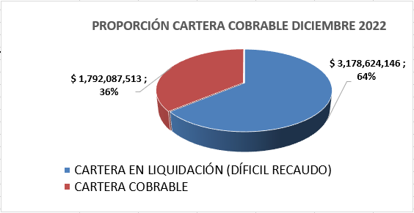
CARTERA COBRABLE

Slide 32
SISTEMA DE INFORMACIÓN Y ATENCIÓN AL CIUDADANO

Slide 33
FORTALECIMIENTO DEL SISTEMA DE INFORMACIÓN Y COMUNICACIÓN
ADQUISICION | 2016 | 2017 | 2018 | 2019 | 2020 | 2021 | 2022
Computadores | 7 | 2 | 14 | - | - | 6 | 4
Teclados | 10 | - | 20 | - | - | 20 | -
Licencias de Office | - | 2 | - | 10 | - | 2 | -
Conmutador | - | - | - | - | 1 | - | -
Scanner Kodak | - | - | - | - | 1 | - | -
Sottware de L. Clínico | 1 | - | - | - | - | - | -
Fuentes de poder | - | - | 2 | - | - | - | 4
UPS | - | - | - | - | - | 1 | -

Slide 34
FORTALECIMIENTO DEL SISTEMA DE INFORMACIÓN Y COMUNICACIÓN
ADQUISICION | 2016 | 2017 | 2018 | 2019 | 2020 | 2021 | 2022
Lámparas Video Beam | - | - | 2 | - | - | - | -
Servidor de datos | - | - | - | 1 | - | - | -
Radio teléfonos | - | - | - | 6 | - | - | -
Licencias antivirus | 90 | 90 | 90 | 90 | 90 | - | 90
Licencias Sotfware WM | 20 | 20 | 20 | 20 | 20 | 20 | 20
Licencias Sotfware CNT | 55 | 55 | 55 | 55 | 55 | 55 | 55
Licencia SQL | -- |  | - | 1 | - | - | -

Slide 35
PETICIONES, QUEJAS, RECLAMOS, SUGERENCIAS Y FELICITACIONES.
VIGENCIA | PQRS | FELICITACIONES
2016 | 73 | 5
2017 | 45 | 13
2018 | 28 | 20
2019 | 29 | 8
2020 | 32 | 6
2021 | 29 | 26
2022 | 45 | 51

Slide 36
ENCUESTA DE SATISFACCIÓN DE LOS USUARIOS
VIGENCIA | RESULTADO ENCUESTA
2016 | 90.5%
2017 | 90.5%
2018 | 87.5%
2019 | 90.0%
2020 | 93.0%
2021 | 93.2%
2022 | 96%

Slide 37
PROCESO ASISTENCIAL

Slide 38
OPORTUNIDAD EN LA ATENCIÓN
SERVICIO | META | 2016 | 2017 | 2018 | 2019 | 2020 | 2021 | 2022
C. Médica | 3 días | 2 | 2 | 2 | 2 | 3 | 1 | 2
C. Odontológica | 3 días | 3 | 2 | 2 | 3 | 1 | 2 | 1
C. Obstetricia | 8 días | 1 | 1 | 1 | NA | NA | NA | NA
Toma de Rx | 3 días | 2 | 2 | 2 | 3 | 3 | 1 | 1
Triage II | 30 m | 44 | 29 | 29 | 16 | 15 | 20 | 21
Reingreso Hospitalización | 5% | 3 | 1 | 0 | 0 | 0 | 0 | 0
Reingreso Urgencias | 0.03% | 0.01 | 0.02 | 0.01 | 0.01 | 0.02 | 0,019 | 0,017

Slide 39
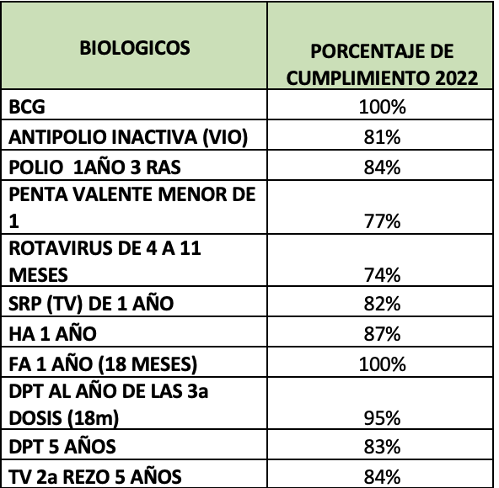
COBERTURAS DE VACUNACIÓN
Es importante resaltar que son datos capturados en la población que vacuna la ESE, el consolidado del municipio lo envía la alcaldía municipal, existen otros puntos de vacunación particular que cuenta con una cobertura de vacunación diferente a la E.S.E.
Con la página de PAI web se han presentado inconsistencias que no permiten la obtención exacta de la cobertura realizada con dicho corte.

Slide 40
JORNADAS DE SALUD EXTRAMURALES
AREA | 2016 | 2017 | 2018 | 2019 | 2020 | 2021 | 2022
Urbana | 12 | 10 | 19 | 10 | 0 | 1 | 13
Rural | 5 | 9 | 17 | 16 | 12 | 7 | 14
Total | 17 | 19 | 36 | 26 | 12 | 8 | 27

Slide 41
LOGROS
MANTENIMIENTO DE LA CERTIFICACIÓN DE CALIDAD ISO 9001: 2015

Slide 42
LOGROS
IMPLENTACION DE LA FACTURACIÓN ELECTRONICA

Slide 43
LOGROS
AFILIACION AL SISTEMA GENERAL DE SEGURIDAD SOCILA EN SALUD, RECUPERACION DE CUENTAS PERDIDAS

Slide 44
DIFICULTADES
ROTACION CONTINUA DEL PERSONAL ASISTENCIAL Y ADMINISTRATIVO.

Slide 45
RETO
CONFORMACION DE UN GRUPO HUMANO COMPROMETIDO

Slide 46
RETO
FACTURACIONES ADECUADAS, PARA UN ADECUADO CIERRE ANUL.

Slide 47
GRACIAS

